Slide 1

РЕФЕРАТ
«Принципы построения систем связи нового поколения (NGN)»
по дисциплине «Сопровождение автоматизированных систем»
Реферат выполнил обучающийся группы ДИНРб-41 Кузургалиев Р.А.
Руководитель: доцент, к.т.н. Осовский А.В.

Slide 2
Введение
Современным абонентам инфокоммуникационных услуг требуется широкий класс разных служб и приложений, предполагающий большое разнообразие протоколов, технологий и скоростей передачи. В существующей ситуации на рынке инфокоммуникационных услуг сети перегружены. Большие эксплуатационные затраты подталкивают операторов к поиску решений таких, как «сети следующего поколения» NGN.

Slide 3
Терминология
Сеть следующего поколения (NGN) – это сеть с пакетной коммутацией, способная обеспечить пользователей разнообразными узкополосными и широкополосными услугами, включая услуги телефонной связи, основанная на широкополосной сети с пакетной технологией транспортировки, обеспечивающей необходимое качество услуг QoS (Quality of Service), в которой функции, связанные с предоставлением услуг, не зависят от технологий транспортировки информации.

Slide 4
Терминология
В рекомендации МСЭ-Т Y.2012 перечислены основные принципы функциональной архитектуры NGN:
Поддержка множества технологий доступа – функциональная архитектура NGN должна обладать гибкой конфигурацией.
Распределенное управление – должен использоваться принцип распределенной обработки в пакетных сетях и поддерживаться прозрачность местоположения для распределенных вычислений.
Открытое управление – сетевые интерфейсы управления должны быть открыты для поддержки процессов создания новых и изменения существующих услуг.

Slide 5
Терминология
Независимость предоставления услуг – процесс предоставления услуг должен быть разделен между функциями транспортной сети, работающей с использованием указанного выше механизма распределенного открытого управления
Поддержка услуг конвергентных сетей - это необходимость для создания гибких, простых в использовании мультимедийных услуг.
Расширенные возможности безопасности и защиты – это базовый принцип открытой архитектуры, он требует обязательной защиты сетевой инфраструктуры с помощью механизмов обеспечения соответствующих уровней безопасности и живучести сети.

Slide 6
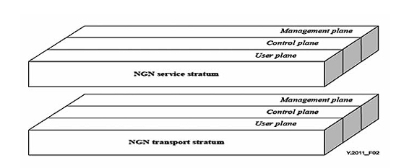
Базовая эталонная модель NGN

Slide 7
Базовая эталонная модель NGN
Транспортный слой обеспечивает перенос информации между двумя географически разделёнными точками. Транспортный слой обеспечивает обмен информацией между следующими объектами:
· пользователь – пользователь;
· пользователь – сервисная платформа;
· сервисная платформа – сервисная платформа.
Под уровнем услуг (сервисов) понимается уровень или группа уровней, касающийся приложения и его услуг, которые должны быть задействованы между равноправными объектами (голос, данные или видео-приложения)

Slide 8
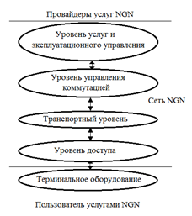
Уровни архитектуры NGN

Slide 9
Уровни архитектуры NGN
Уровень доступа, содержащий сеть абонентского доступа к транспортной пакетной сети;
Транспортный уровень, включающий магистральную пакетную сеть (сеть, построенную на базе протоколов пакетной коммутации IP или АТМ, в настоящее время чаще всего на базе технологии MPLS и протокола IP);
Уровень управления коммутацией, включает совокупность функций по управлению всеми процессами обслуживания вызовами в телекоммуникационной сети;
Уровень услуг и эксплуатационного управления, который содержит логику выполнения услуг и/или приложений и управляет этими услугами, имеет открытые интерфейсы для использования сторонними организациями (для разработки программ и новых услуг).

Slide 10
Softswitch
Softswitch является программным обеспечением, производящим как маршрутизацию каналов VoIP-телефонии, так и являющимся самостоятельным VoIP-сервером. Данное ПО может использоваться как специализированном устройстве, так и на отдельном сервере либо кластере.

Slide 11
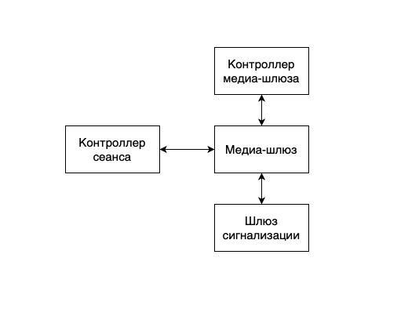
Архитектура Softswitch

Slide 12
Архитектура Softswitch
Система разбита на три отдельных функциональных элемента: сигнальный шлюз, медиа-шлюз и контроллер медиа-шлюза.
Шлюз сигнализации обеспечивает взаимодействие протоколов сигнализации IP, таких как SIP (протокол инициирования сеанса).
Медиа-шлюз обрабатывает каналы с мультиплексированием по времени (TDM) и инкапсулирует их в пакеты для передачи IP.
Контроллер медиа-шлюза выполняет функции коммутации и передает параметры маршрутизации в медиа-шлюз, медиа-серверы и серверы приложений дабы устанавливать и прерывать вызовы, воспроизводить записанные сообщения и выполнять функции приложения, такие как переадресация вызова или ожидание вызова.

Slide 13
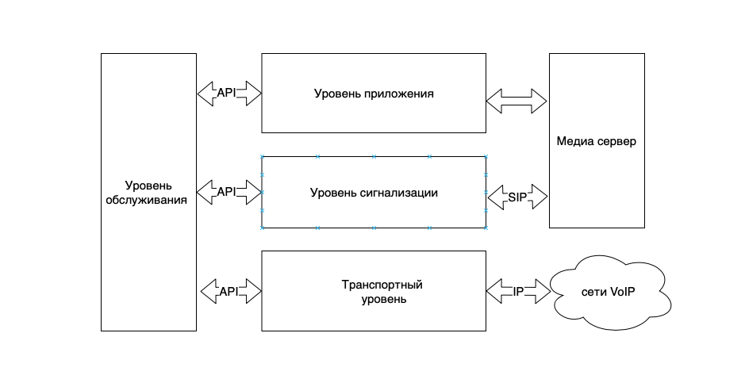
Логическая модель Softswitch

Slide 14
Логическая модель Softswitch
Логическая модель Softswitch является стандартизированной. Ниже перечислены уровни (иногда их называют еще функциональные плоскости) логической модели программного коммутатора:
Транспортный уровень — включает в себя меда-шлюзы, шлюзы сигнализации, коммутаторы и маршрутизаторы.
Уровень сигнализации — включает контроллеры шлюзов сигнализации и контроллеры сеансов (гейткиперы).
Уровень приложения — включает в себя контроллеры медиа-шлюзов.
Уровень обслуживания — отдельный уровень, обрабатывающий абонентские данные и обеспечивающий поддержку биллинговых операций.

Slide 15
Заключение
Системы связи нового поколения (NGN) олицетворяют собой важный прорыв в области телекоммуникационных технологий, предлагая революционные подходы к организации и управлению сетями связи. Основное преимущество NGN заключается в их способности интегрировать различные виды передачи данных, включая голосовые, видеосигналы и интернет-трафик, в единую платформу. Это не только значительно упрощает архитектуру сетей, но и улучшает качество обслуживания пользователей, оптимизируя ресурсы и снижая затраты для операторов.

Slide 16
Список литературы
https://studfile.net/preview/4599546/page:4/
https://voxlink.ru/kb/asterisk-installation/technology-sowftswitch/
https://intuit.ru/studies/courses/1150/157/lecture/28708
https://www.winncom.uz/solutions/detail/multiservisniye-seti-novogo-pokoleniya-ngn/
http://lib.tssonline.ru/articles2/fix-op/osobennosti-setey-novogo-pokoleniya-(ngn).-chast-1.-next-generation-network-(ngn)-peculiarities.-part-1
https://sccs.intelgr.com/archive/2016-01/05
https://ngn.psuti.ru/?page=information_01_user

Slide 17
Спасибо за внимание!

